Slide 1
TP N°5: Histologie
Faculté de Médecine Département de Pharmacie
Les épithéliums de Revêtements et glandulaires
Dr: HALOUI,M

Slide 2
Les coupes histologiques :
c. Epithéliums pseudostratifiés: épididyme,,,,
d. Epithéliums de transitions : (urothélium)
Uniquement au niveau des voies urinaires (bassinets, uretères, vessie, urètre) : épithélium urinaire = urothélium
Epithélium de transition, polymorphe : forme et épaisseur variables selon état de réplétion de la vessie
– vessie vide : noyaux répartis jusque sur 8 niveaux
– vessie pleine : 3-4 niveaux
• Cellules basales cubiques ; cellules intermédiaires en raquette, cellules superficielles (binucléées) = cellules «parapluie

Slide 3
Epithéliums pseudostratifiés

Slide 4
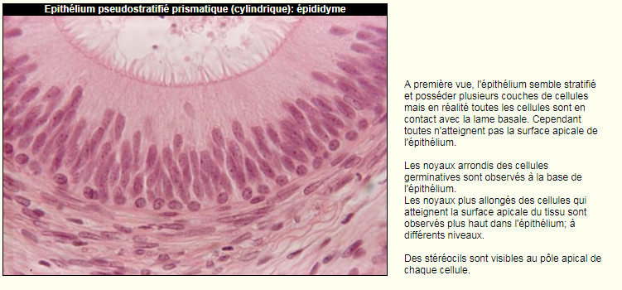

Slide 5
Epithéliums de transitions

Slide 6
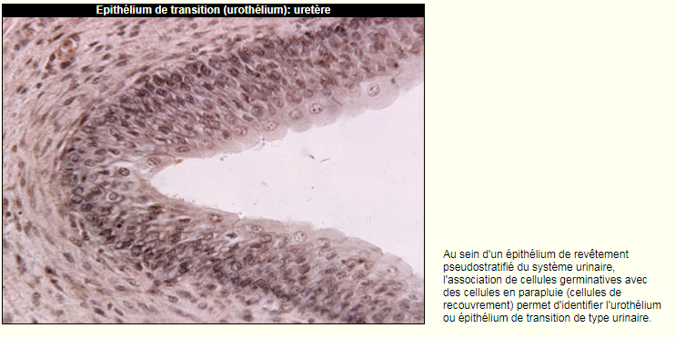

Slide 7
